Slide 1
全面分析：关于家庭网络中物联网设备的一切
陈俊驰 侯天铭
2021-06-17

Slide 2
主要内容
一、摘要
二、涉及问题
三、工作理由
四、方法与数据集
五、家用IoT
六、家庭安全
七、讨论
八、总结

Slide 3
一、摘要
我们意识到，IoT设备的使用已经相当普遍：在各大洲，超过半数的家庭至少拥有一个IoT设备。
从1600万个家庭中8300万个设备上由用户发起的网络扫描中所收集来的数据，提供了第一个大规模的对现实生活家庭中IoT设备的实证分析。
我们研究了这些IoT设备的安全态势，并详细阐述了它们的开放服务，可能的弱默认凭证以及针对已知攻击存在的弱点。
希望通过对这一复杂生态的阐释，能够帮助安全社区开发出广泛适用于当今家庭环境的解决方案。

Slide 4
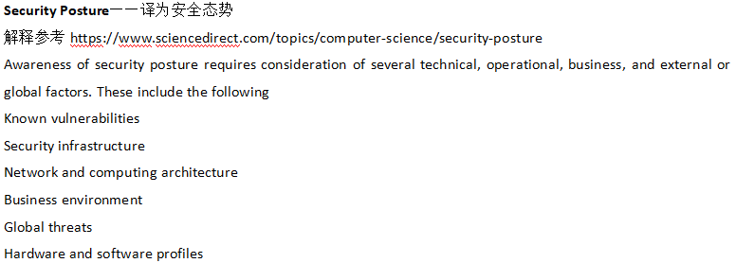
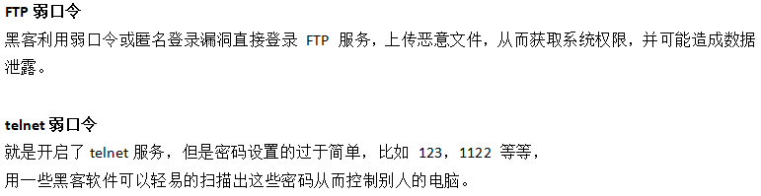
二、涉及问题
物联网设备的使用是广泛的。
但许多流行物联网设备的安全态势(Security Posture)薄弱，从而使得攻击者可以对其展开大量的攻击继而造成严重的后果。
1
一个惊人的事实是：至今为止，仍存在大量设备支持带有弱凭证的FTP和Telnet协议。
不同地区使用的IoT设备类型不同，厂商选择不同，甚至面临着不同的安全威胁（比如，虽然在北美只有不到百分之十七的TP-Link家用路由器存在容易猜测的口令，在东欧和中亚却有近一半设备存在这样的弱口令）。
2

Slide 5
三、工作理由
1
IoT设备的使用已经相当普遍，但其安全态势薄弱。物联网并不是一个未来的安全问题，而是一个当今的安全问题。
2
尽管在安全社区中并不缺乏对于物联网设备的关注，但是却几乎没有关于消费者使用的设备类型以及用户在实际应用中如何进行设备配置的相关调查。
3
希望通过这一工作，使得安全社区能够开发出适用于今天家庭环境的解决方案。
Notes:
必要性、重要性、意义

Slide 6
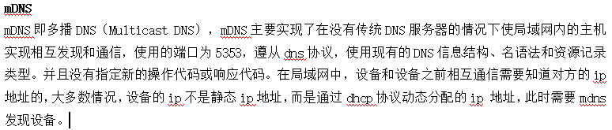
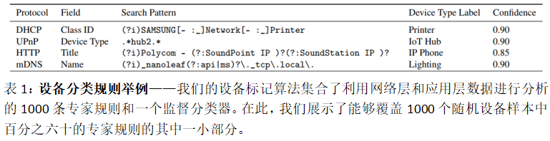
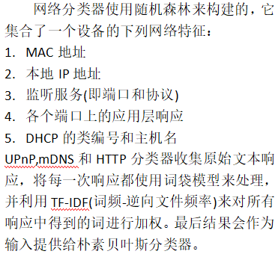
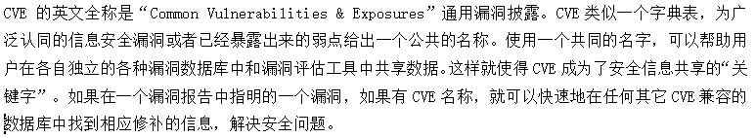
四、方法与数据集
WiFi Inspector：
①网络扫描：发现本地网络中的设备(mDNS)
②检测设备类型(专家规则，监督分类器）
③制造商(MAC地址）——前24位指示制造商
④检查弱凭证(字典攻击）
⑤检测常见漏洞(CVE)
1
Notes:
wifi inspector提供的检测手段

Slide 7
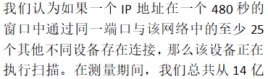
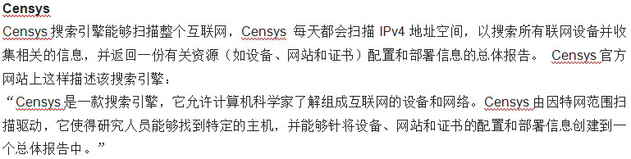
四、方法与数据集
网络流量监控：WiFi Inspector可以扫描得到家庭网络中存在的设备类型，但凭这些信息并不足以得出相应设备是否被入侵的事实。为了了解设备是否已被感染并通过扫描进一步去入侵其他设备。
2
因特网范围的扫描：在已有的WiFi Inspector收集到的数据之外，再加入通过Censys扫描整个互联网所得到的数据来证实网关(如家用路由器)上存在的漏洞是否会被远程利用。
3
Notes:
假设：被入侵的有扫描去入侵其他设备的趋势；wifi inspector说明是否有漏洞，censys证明是否可以被外部利用

Slide 8
四、方法与数据集
数据来源：
Avast会从同意信息共享的WiFi Inspector用户处收集设备，漏洞以及弱凭证等信息用于研究，而用户在安装过程中会被明确告知信息收集这一事实。
为了能够保持家中设备的最新信息，WiFi Inspector会周期性地运行，自动扫描本地网络。但是这些自动扫描并不会执行任何漏洞测试或是弱口令检查的工作，它们只是根据banners和MAC地址来识别设备而已。
只会对那些明确同意为了研究目的而共享数据的家庭进行数据收集。
Notes:
稍微说一下本实验的隐私保护，但仍存疑

Slide 9
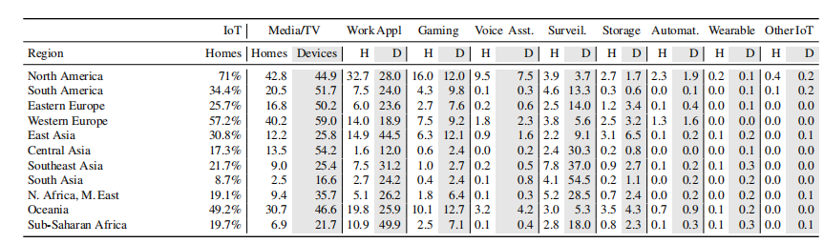
五、家用IoT
IoT设备的出现概率随着区域而改变
不同区域最为流行的设备类型很相似，但占比较少的一些类型分布存在偏差
Notes:
本部分主要强调IoT设备的分布情况，按着两条结论看着表随便说：北美和南亚对比；媒体设备最为流行，但像语音设备差距很大；也可以提一下区域相近分布相近

Slide 10
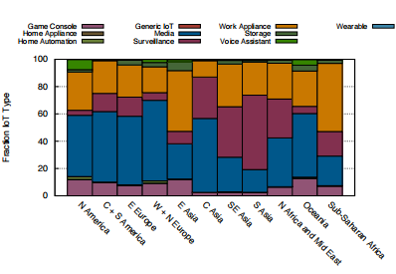
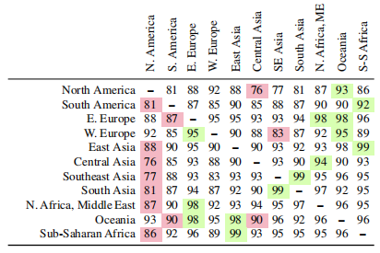
五、家用IoT
排名相近的地区，设备类型的占比也不相同
Notes:
提一下左图，然后对右边说一下相似度

Slide 11
五、家用IoT
IoT设备密度最高--71.8%
有相当多的家庭拥有一个游戏机
北美
唯一一个大量部署家庭语音助手的区域
随着IoT设备增加，类型排名没有变化
Notes:
北美的特点

Slide 12
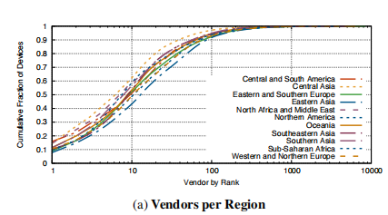
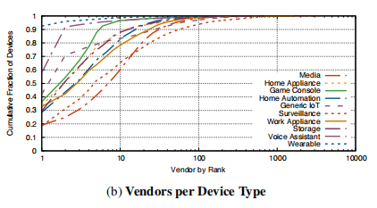
五、家用IoT--供应商
少数供应商生产绝大多数设备
Notes:
10%的供应商生产了60%的媒体设备--产量与供应商数的关系

Slide 13
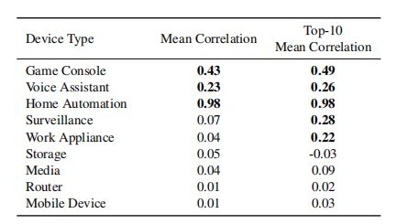
五、家用IoT--供应商
各地区供应商相关性
Notes:
由少数供应商主导的设备类型在各区域之间有着从中等到很强的相关性

Slide 14
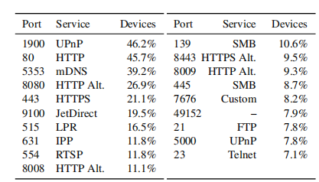
六、家庭安全
67.5%的设备提供至少一个基于TCP或UDP的服务
Notes:
IOT设备所提供的服务。支持一些老旧协议例如Telnet(7.1%）和FTP（7.8%）。最常见的协议是通用即插即用（UPnP），出现在46.2%的设备上。

Slide 15
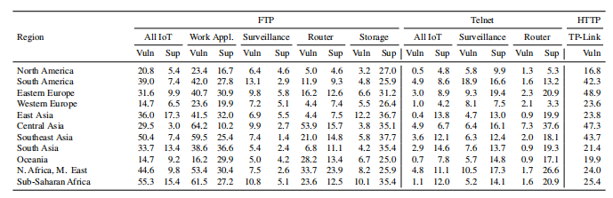
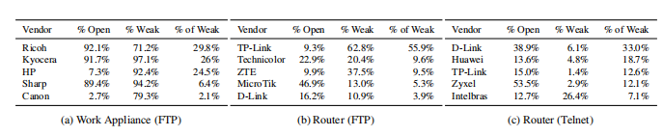
六、家庭安全--弱设备凭证
Notes:
随便举了个例子说一下弱凭证的情况。vuln脆弱的 sup support open开放 weak开放的弱的 of weak 所有弱设备中占比

Slide 16
六、家庭安全--家庭路由器
弱FTP/Telnet凭证
主要问题
弱HTTP管理凭证
外部曝光
Notes:
提一下这三个的问题是啥，通过扫描、尝试，大致有啥危险

Slide 17
六、家庭安全--扫描家庭
扫描家庭 vs 全球家庭
任何扫描家庭的存在表明构成威胁的环境比简单的公开可访问的设备更大
Notes:
扫描家庭漏洞比例高。但因为漏洞库有限，不能覆盖所有的。冰山一角，威胁更大

Slide 18
七、讨论
安全研究主要集中在新型家用IoT设备，但传统设备仍是主流，仍使用弱凭证旧协议
支持弱凭证的设备由所有地区的少数热门供应商生产
不同区域通常在不同类型设备上有着不同的偏好
不清楚如何去测评损害对家庭安全的影响
Notes:
论文总结的主要问题及对应解决--注意传统设备、监管供应商、小地区安全性低、未来工作

Slide 19
八、总结以及对论文的思考
核心调查：类型、厂商、漏洞、区域关系
问题：弱口令
文章评价以及意义
阅读难点及阅读总结
Notes:
评价就说一下工作量大、为以后研究提供了背景；经验凑时间用的

Slide 20
谢谢！

